Slide 1
CHÀO MỪNG CÁC THẦY CÔ ĐẾN VỚI TIẾT CHUYÊN ĐỀ
NGÀY HÔM NAY!

Slide 2
TIẾT 29: RÈN LUYỆN
VƯỢT QUA KHÓ KHĂN

Slide 3
KHỞI ĐỘNG
Cả lớp tham gia trò chơi “VẼ TRANH”
Mỗi nhóm tự chọn một chủ đề. Trong vòng 5 phút, cả nhóm cùng vẽ. Nhóm nào vẽ xong trước và đẹp sẽ dành chiến thắng

Slide 4
KHỞI ĐỘNG
Làm thế nào để các em có thể vẽ được một bức tranh trong thời gian ngắn như vậy?
Các em gặp khó khăn gì không? Nếu có, các em đã giải quyết như thế nào?
Hoạt động này giúp em nhận ra điều gì?

Slide 6
THẢO LUẬN NHÓM
Thảo luận và thực hiện nhiệm vụ sau:
Kể về một tấm gương vượt khó mà em biết? Họ đã gặp khó khăn gì và cách thức họ vượt qua khó khăn đó?

Slide 7
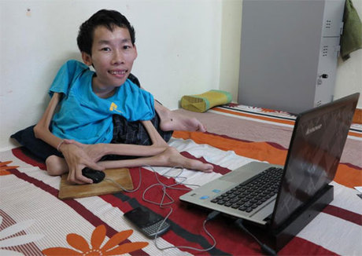
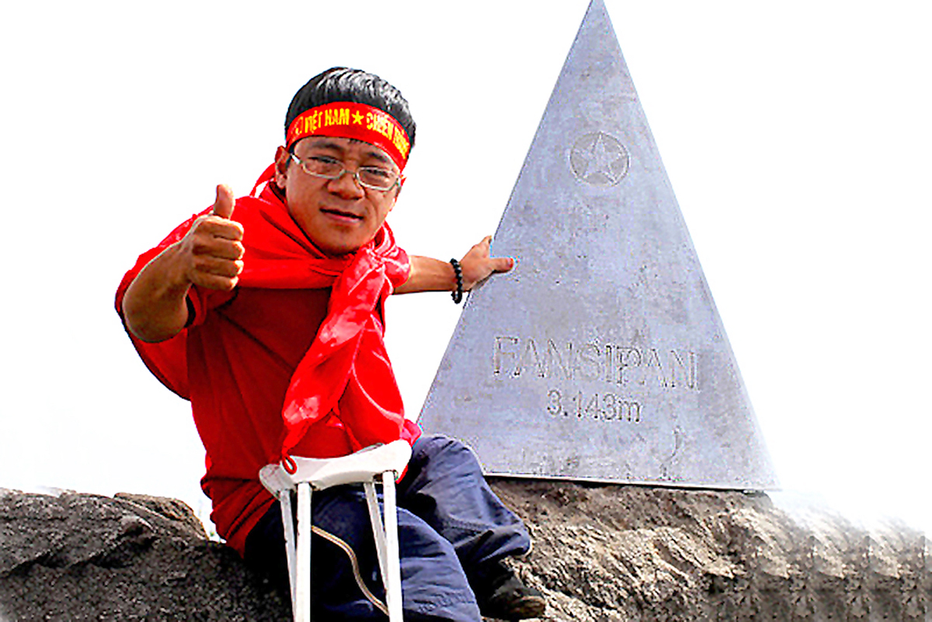
a. Những tấm gương vượt khó
Nguyễn Công Hùng dù liệt toàn thân vẫn là hiệp sĩ công nghệ thông tin.
Nguyễn Sơn Lâm chinh phục đỉnh Phan Xi Păng bằng nạng gỗ.

Slide 8
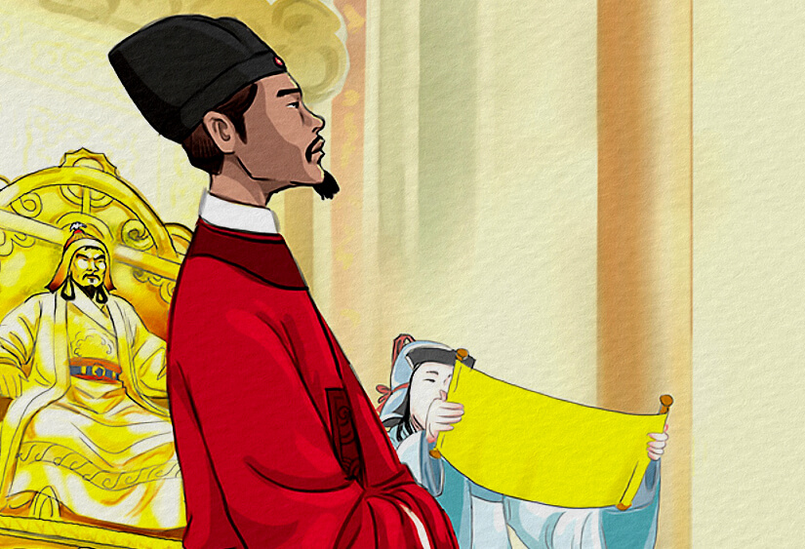
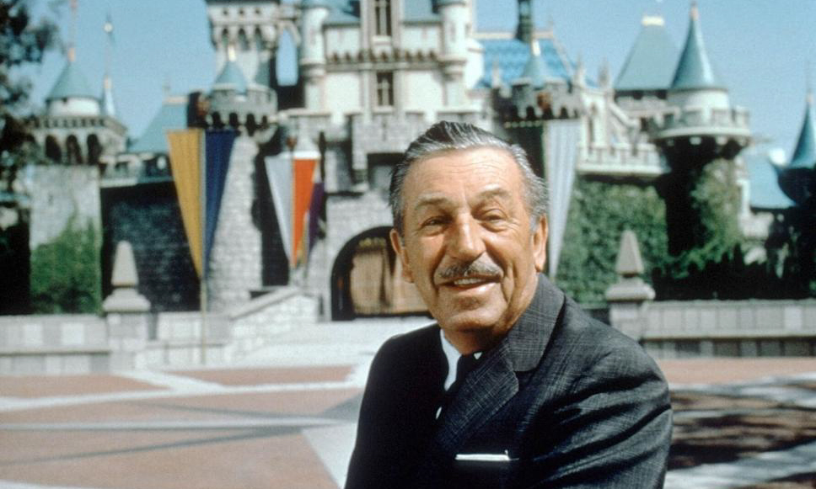
a. Những tấm gương vượt khó
Mạc Đĩnh Chi vượt khó trong học tập trở thành quan đại thần thời Trần
Walt Disney vượt khó khăn để trở thành ông chủ hãng phim hoạt hình.

Slide 9
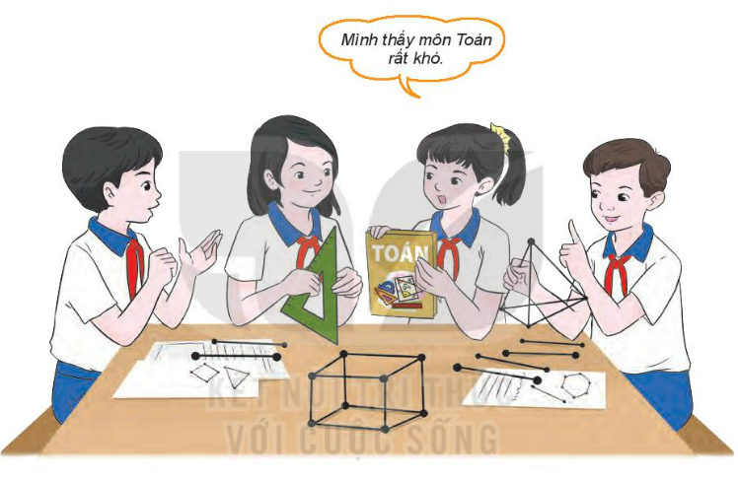
b. Chia sẻ khó khăn với các bạn:
Những khó khăn mà em gặp phải trong học tập và cuộc sống.
Làm thế nào để em có thể vượt qua những khó khăn đó?

Slide 10
c. Cách vượt qua khó khăn
Lựa chọn một khó khăn mà các bạn trong nhóm đã gặp phải và thảo luận để đưa ra cách thức vượt qua khó khăn đó.

Slide 11
c. Cách vượt qua khó khăn
Ví dụ: Bạn Minh gặp khó khăn trong học môn Toán.
Xác định nguyên nhân vì sao chưa học tốt môn Toán
Lập kế hoạch cụ thể trong việc học Toán
Luôn cố gắng hết sức, tin mình sẽ tiến bộ
Tìm kiếm sự hỗ trợ từ thầy cô, bạn bè...

Slide 12
2. Lập và thực hiện kế hoạch vượt qua khó khăn
Xác định một số khó khăn của bản thân trong học tập và cuộc sống cần phải vượt qua.
Lập kế hoạch cụ thể trong 1 tuần hoặc 1 tháng để bản thân vượt qua khó khăn.

Slide 13
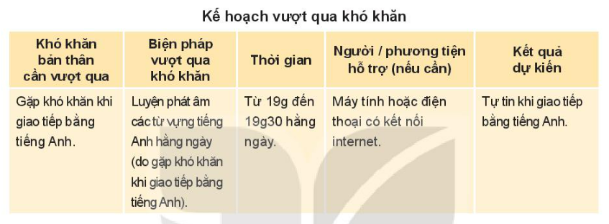
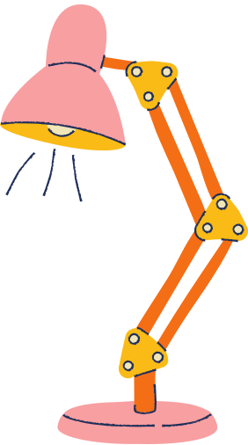
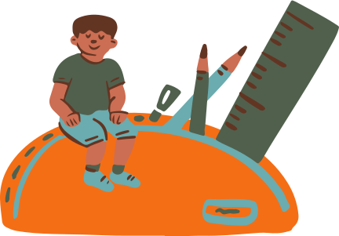
2. Lập và thực hiện kế hoạch vượt qua khó khăn
Gợi ý:

Slide 14
NHIỆM VỤ VỀ NHÀ
Thực hiện kế hoạch vượt qua khó khăn của bản thân.
Lưu lại kết quả thực hiện kế hoạch vượt khó của em bằng hình ảnh, bài viết hoặc sản phẩm đã làm để chia sẻ với cả lớp.

Slide 15
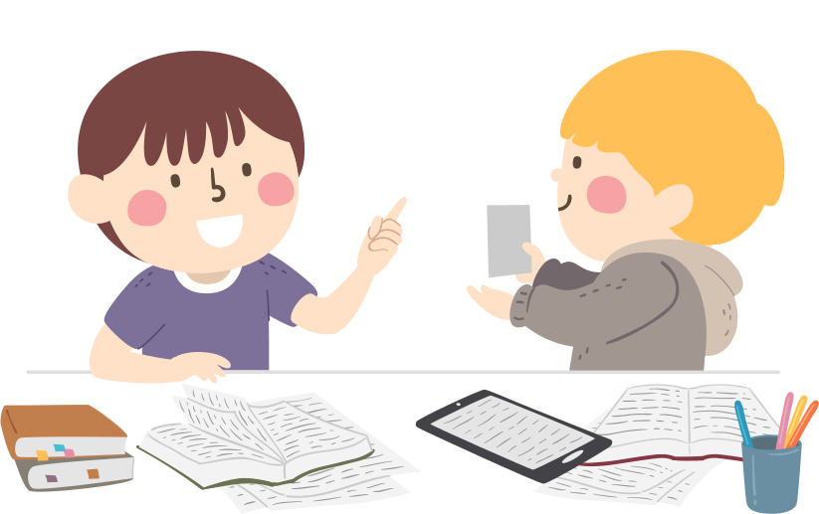
3. Sưu tầm gương vượt khó và bài học kinh nghiệm cho bản thân

Slide 16
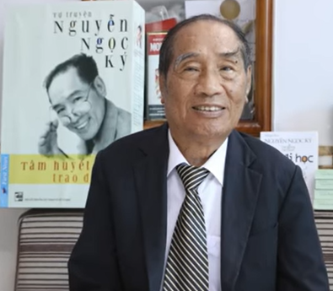
Từ năm lên 4 tuổi, ông bị bệnh và liệt cả hai tay, nhưng ông đã cố gắng vượt qua số phận của mình, rèn luyện đôi chân thay cho bàn tay và trở thành nhà giáo ưu tú, lập kỷ lục Việt Nam "Nhà văn Việt Nam đầu tiên viết bằng chân" và được kể trên với tên Bàn chân kỳ diệu.
Nguyễn Ngọc Ký

Slide 17
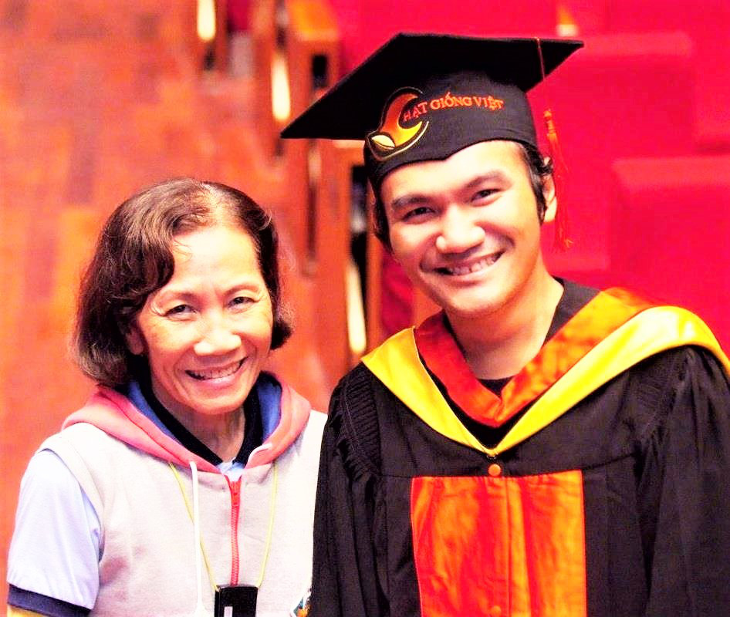
Là một trong số ít những người khuyết tật theo đuổi việc học. Đoàn Phạm Khiêm đã đỗ đại học Mỹ thuật TP HCM. Sau nhiều năm anh vinh dự là 1 trong 5 người xuất sắc nhất trong dự án biên soạn bộ Từ điển ngôn ngữ ký hiệu Việt Nam để dạy cho người câm điếc trong cả nước.
Đoàn Phạm Khiêm

Slide 18
HƯỚNG DẪN VỀ NHÀ
Ôn lại kiến thức đã học.
Chuẩn bị trước kiến thức tuần 10 - Tự bảo vệ trong tình huống nguy hiểm (tiết 1)

